Slide 1
ОТЧЕТ ПО ВОСПИТАТЕЛЬНОЙ РАБОТЕ ЗА I полугодие 2023-2024 учебного года кафедры педагогики РостГМУ
Ответственный по воспитательной работе кафедры педагогики
кандидат филологических наук, доцент, доцент кафедры педагогики
Чернышенко Ольга Васильевна

Slide 2
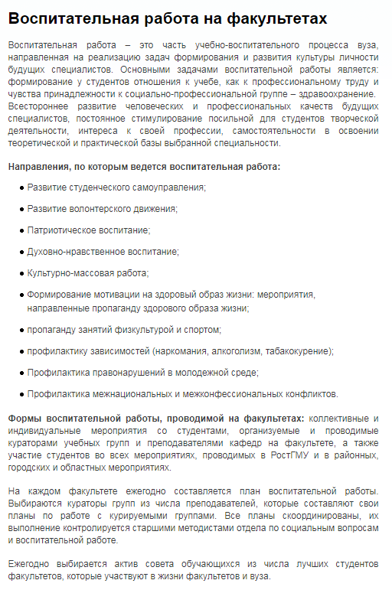
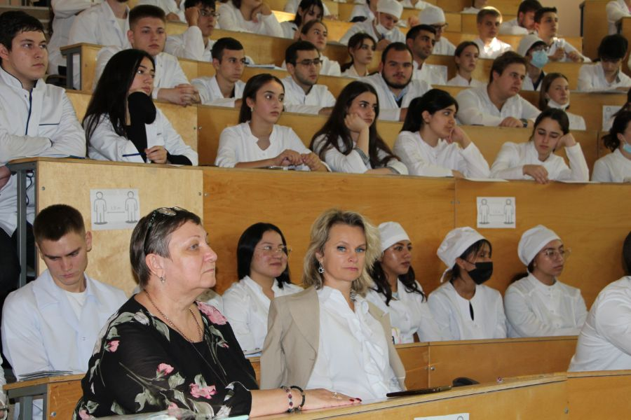
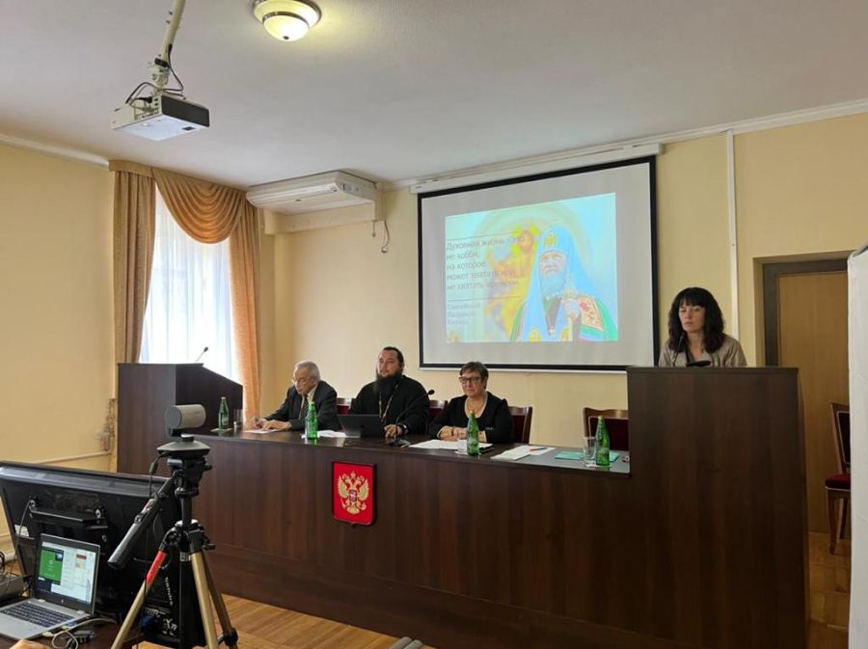

Slide 4
ПЛАН ВОСПИТАТЕЛЬНОЙ РАБОТЫ кафедры педагогики РостГМУ на I полугодие 2023-2024 учебного года
п/п | Наименование мероприятия | Сроки выполнения
1. | Профилактическая работа среди студентов по недопущению их участия в несанкционированных митингах и радикальных мерах | сентябрь 2023 года
2. | Конференция в рамках XXVII образовательных Димитриевских чтений | ноябрь 2023 года
3. | Мероприятие, приуроченное ко Дню матери-казачки | декабрь 2023 года

Slide 5
Направления воспитательной работы
Гражданское, патриотическое
Духовно-нравственное
Культурно-просветительское
Научно-образовательное

Slide 6
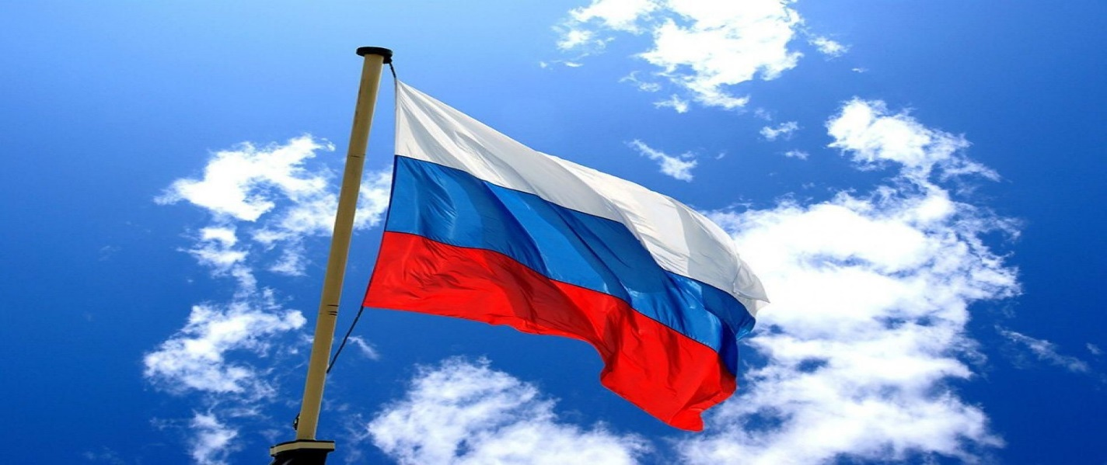
Профилактическая работа среди студентов по недопущению их участия в несанкционированных митингах и радикальных мерах

Slide 7
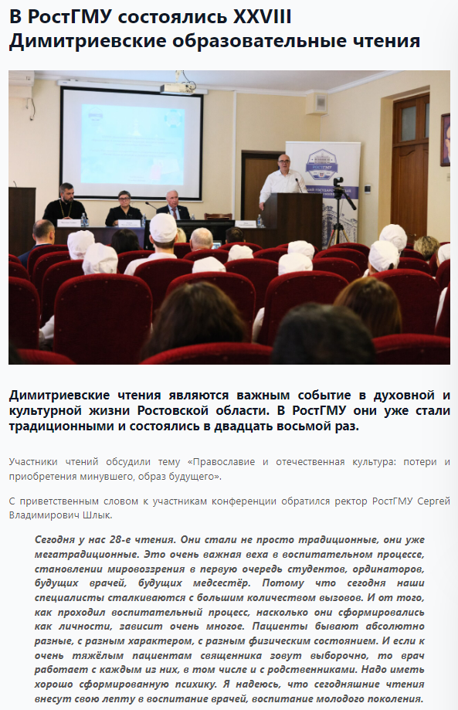
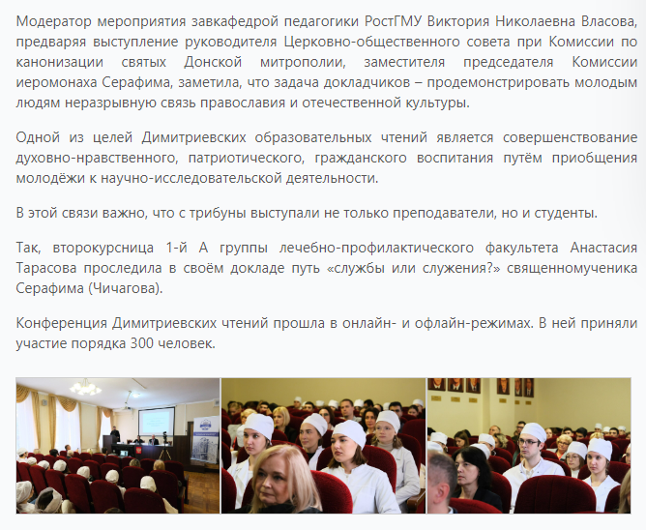
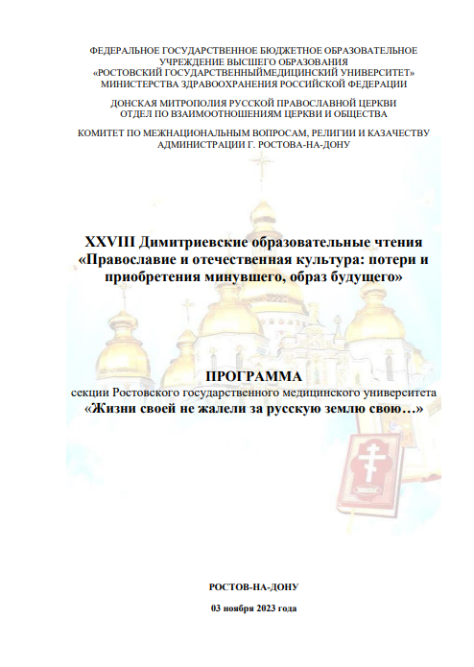
XXVIII Димитриевские образовательные чтения «Православие и отечественная культура: потери и приобретения минувшего, образ будущего» (секция Ростовского государственного медицинского университета «Жизни своей не жалели за русскую землю свою…»)

Slide 8
Межрегиональная научно-практическая студенческая конференция, посвященная международному Дню толерантности

Slide 9
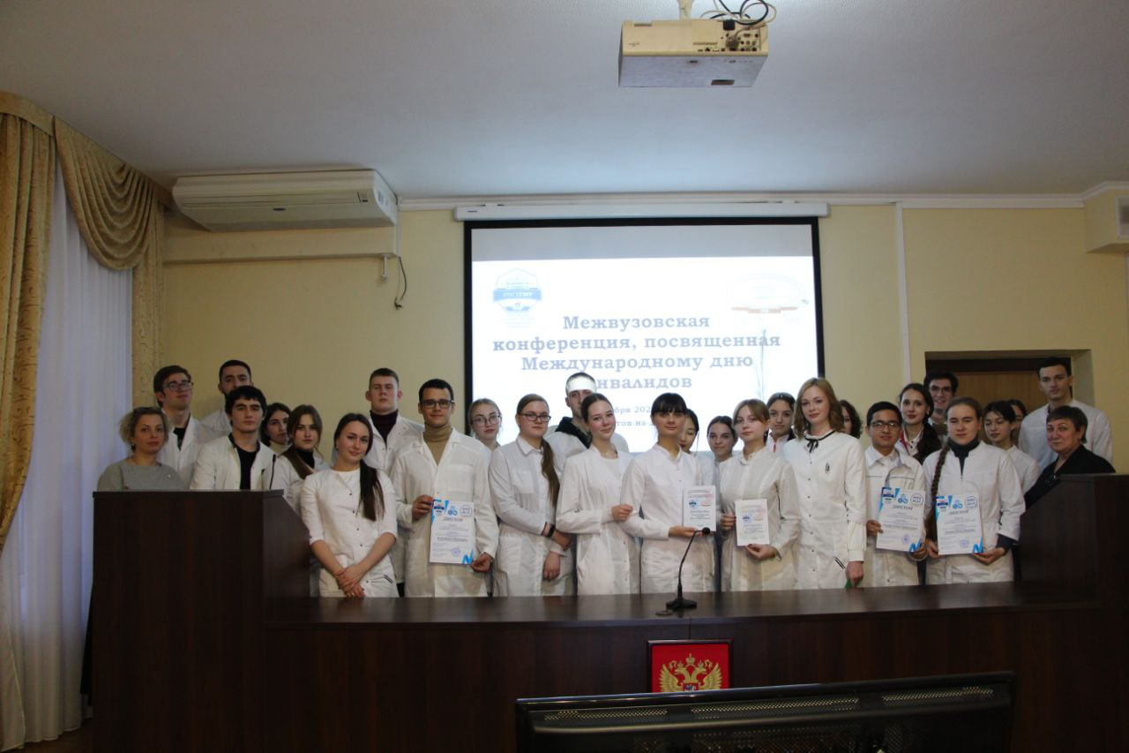
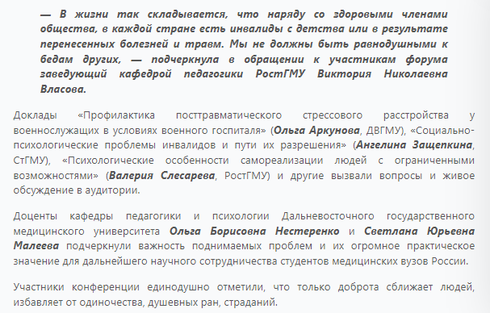
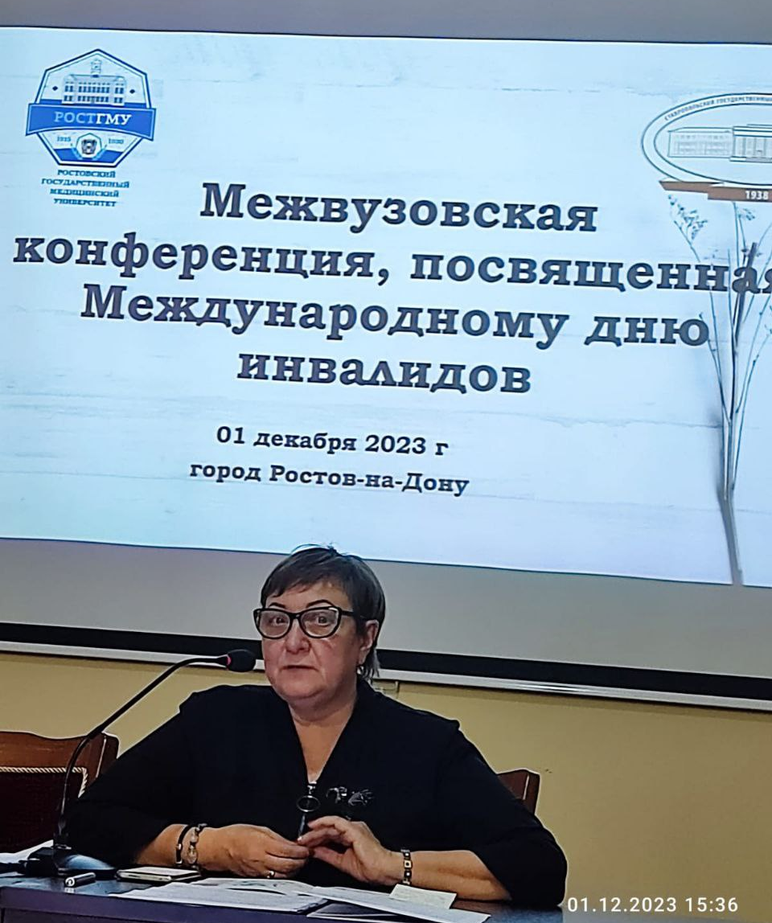
Межвузовская научная конференция, приуроченная к Международному дню инвалидов

Slide 10
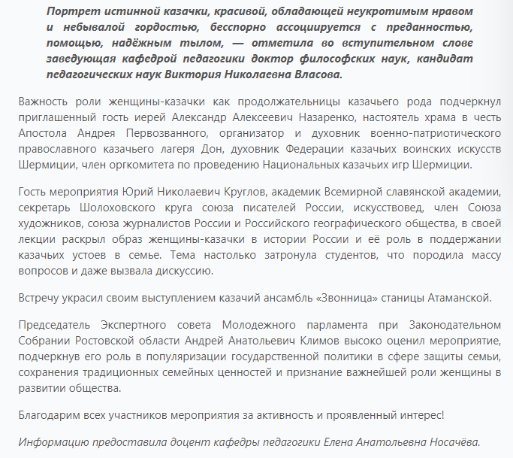
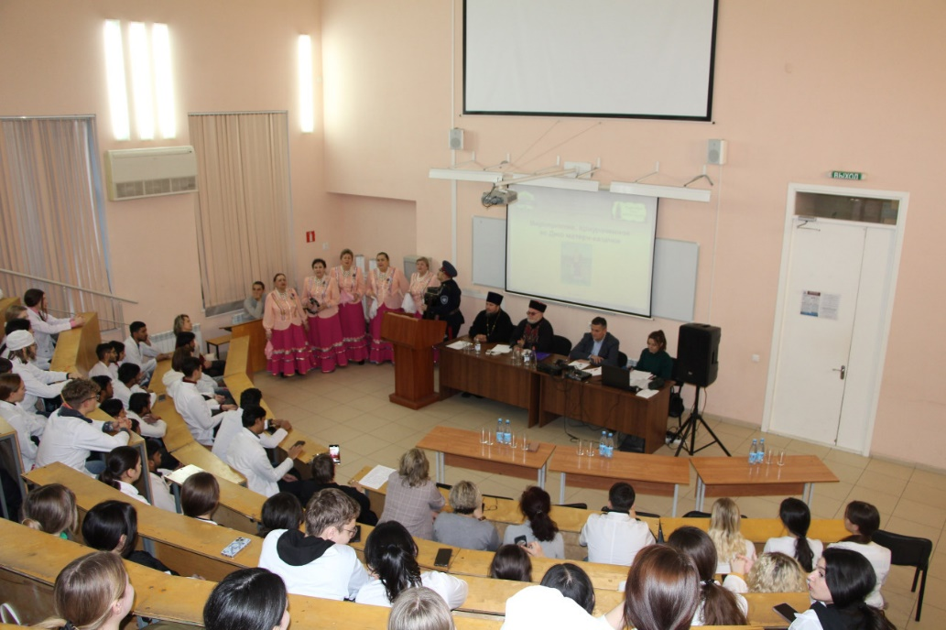
Мероприятие в честь Дня матери-казачки

Slide 11
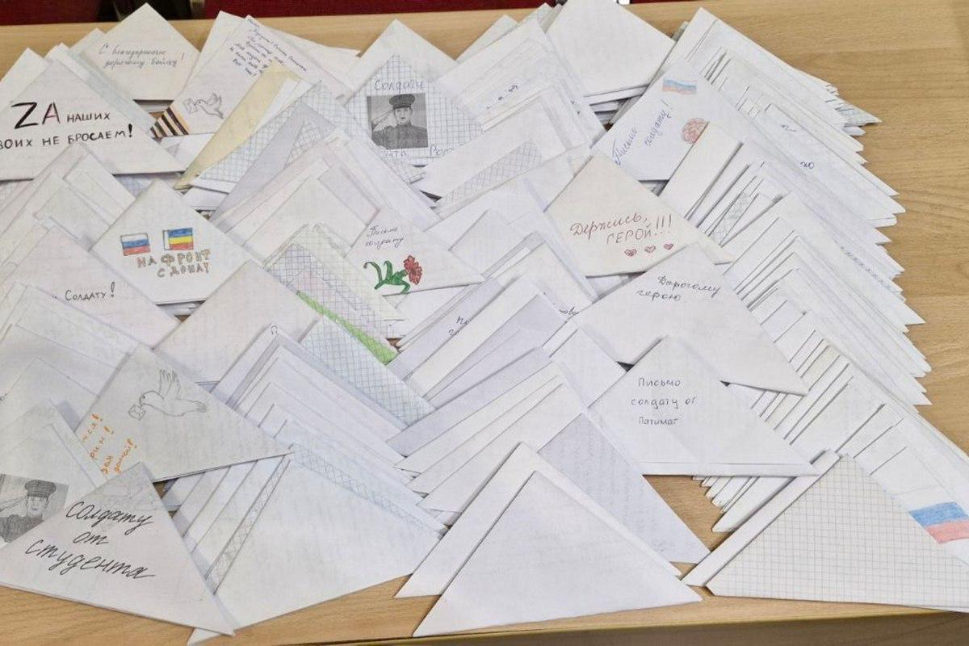
Студенты РостГМУ написали более 1 300 писем бойцам на передовую
Ростовский государственный медицинский университет Минздрава России присоединился к Всероссийской акции «Пишу тебе, Герой!».
Студенты 1-го курса педиатрического, стоматологического и медико-профилактического факультетов, а также 2-го курса лечебно-профилактического и педиатрического факультетов РостГМУ написали письма военнослужащим Российской армии, в которых выразили слова признательности, благодарности и поддержки за их сегодняшний ратный труд на передовой.
Бойцы получат 1345 писем в виде треугольника от будущих работников системы здравоохранения, которых готовит РостГМУ. Каждое письмо начинается с фразы «Пишу тебе, Герой…».
Мероприятие организовали преподаватели кафедры педагогики, кафедры русского языка и культуры русской речи совместно с отделом по социальным вопросам и воспитательной работе.

Slide 12
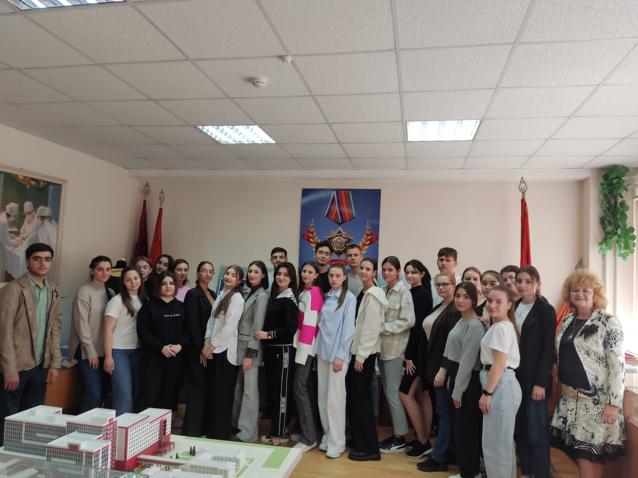
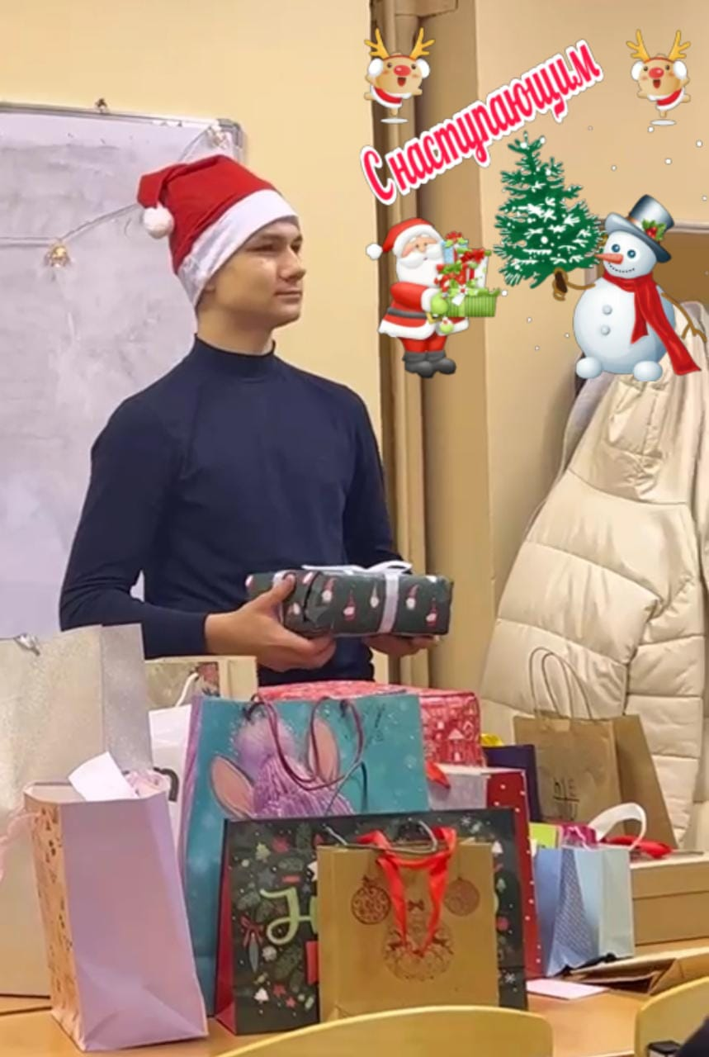
Преподаватели кафедры педагогики – кураторы студенческих групп стоматологического факультета
Бережная Екатерина Александровна – кандидат психологических наук, доцент кафедры педагогики
Лобода Татьяна Васильевна – старший преподаватель кафедры педагогики
Руховец Елена Сергеевна – ассистент кафедры педагогики
Чернышенко Ольга Васильевна – кандидат филологических наук, доцент, доцент кафедры педагогики
Шолудченко Инесса Евгеньевна – кандидат педагогических наук, доцент кафедры педагогики
Празднование Нового года

